Slide 1

MATERIALES PARA COMPLETAR LA MISIÓN 1.

Slide 2
Como sabéis, vuestra primera misión consiste en encontrar el pergamino de la sabiduría sobre la conducta humana

Slide 3


Para ello, debéis reflexionar y debatir en torno a cuál es la mejor teoría para vivir en comunidad a partir de ahora...

Slide 4

Estas son algunas de las teorías que se usaban en el antiguo mundo…
….Podéis usar estas u otras que encontréis en vuestra investigación.

Slide 5
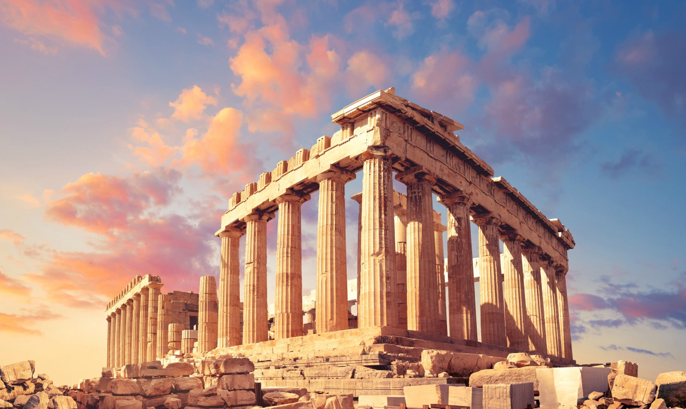
La ética en la antigua Grecia

Slide 6


Eudaimonismo aristotélico
El bien supremo que todos los seres humanos persiguen es la felicidad (eudaimonia)
Existen condiciones materiales para la felicidad
El ser humano es feliz cuando realiza aquello que le hace propiamente humano (la razón)
Una vida feliz es una vida racional-contemplativa.
(Pincha para escuchar el audio)

Slide 7
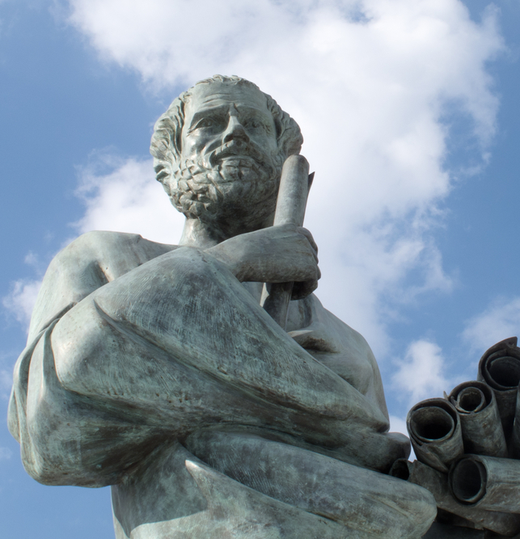
Eudaimonismo
¿Cómo conseguiremos que nuestra vida sea lo más racional posible? A través de la virtud
Existen dos tipos de virtud:
a) morales
b) intelectuales
La virtud se define como un punto medio entre dos extremos viciosos.
La virtud se logra mediante el hábito.
Pincha aquí para escuchar

Slide 8
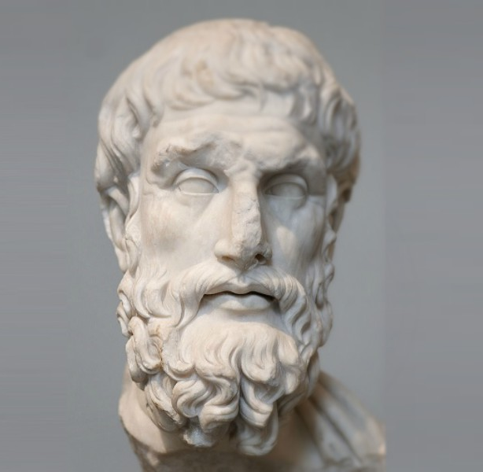
El hedonismo de Epicuro
Fundó en Atenas su escuela <<El Jardín>>
Su teoría ética sitúa el bien supremo en el placer (hedoné) definido como:
-Ausencia de dolor corporal
-Ausencia de perturbaciones psicológicas
-Satisfacción de nuestros deseos corporales y espirituales
El placer debe ser duradero, por lo que podemos distinguir entre placeres mejores y peores para el ser humano.
Pincha aquí para escuchar el audio

Slide 9
El hedonismo de Epicuro
Lo que se debe evitar:
-El miedo a los dioses
-El miedo a la muerte
-El miedo al dolor
-El miedo al fracaso
Lo que se debe perseguir:
-Gozar, saber, y compartir.
Dos conceptos fundamentales que resumen su ética:
Autonomía y Ataraxia

Slide 10
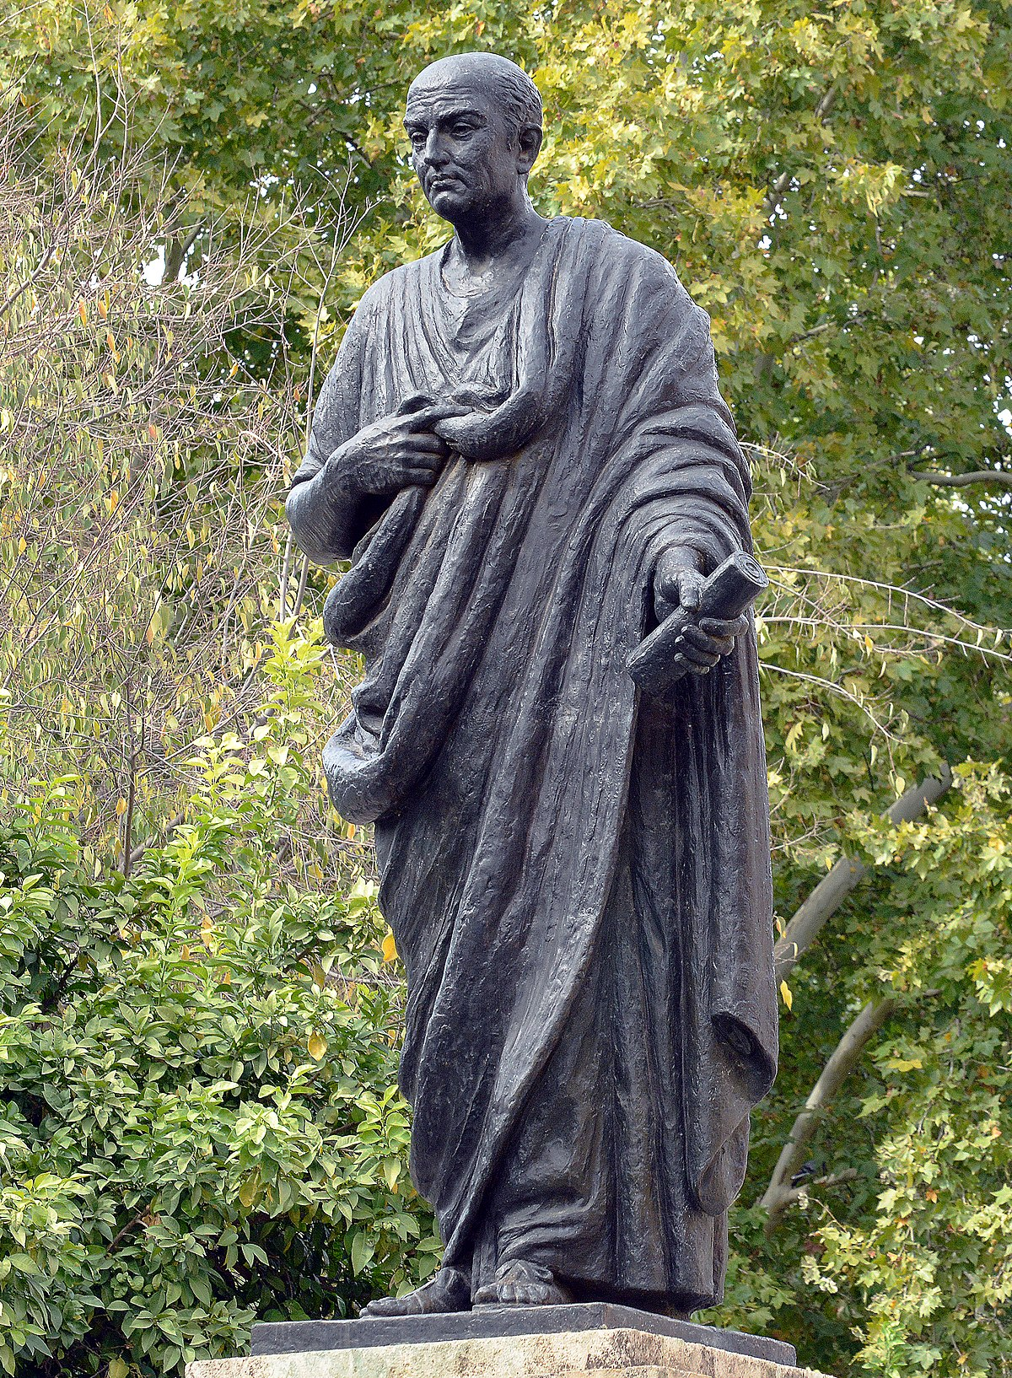
Estoicismo
Zenón, Epícteto, Séneca o Marco Aurelio
todo el universo él sucede está regido y determinado por una Ley Universal
Todo ocurre de modo necesario, el destino existe
El bien supremo, aquello en lo que se cifra la felicidad para el estoicismo, es la imperturbabilidad (ataraxia): permanecer impasibles ante todo aquello que no depende de nosotros

Slide 11
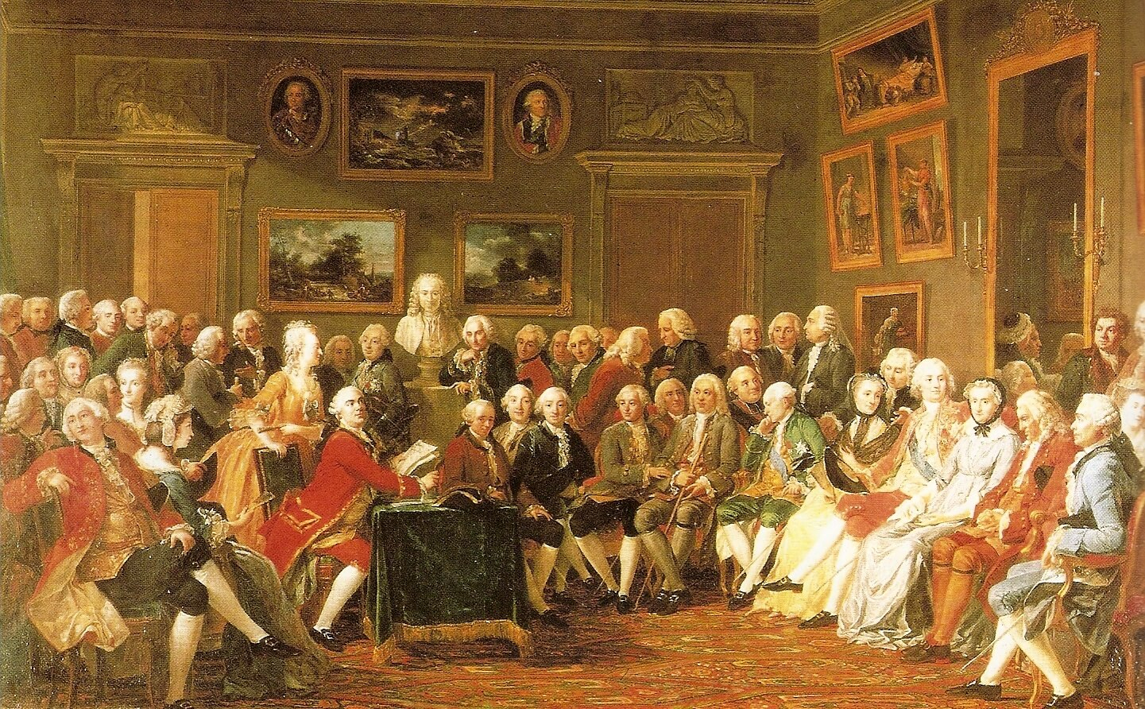
Éticas modernas y contemporáneas

Slide 12
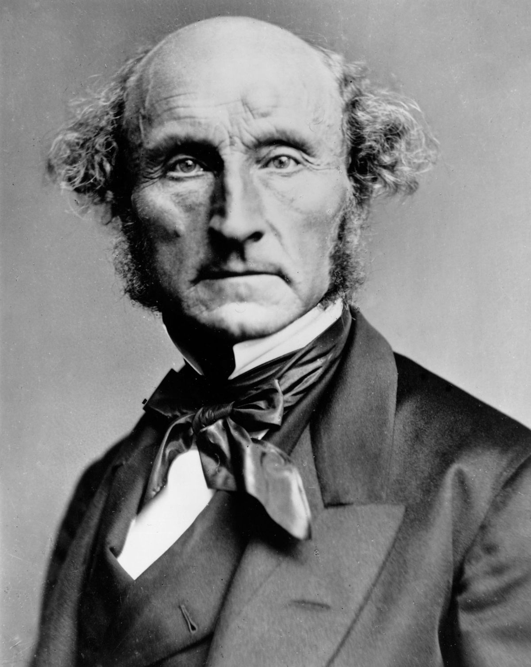
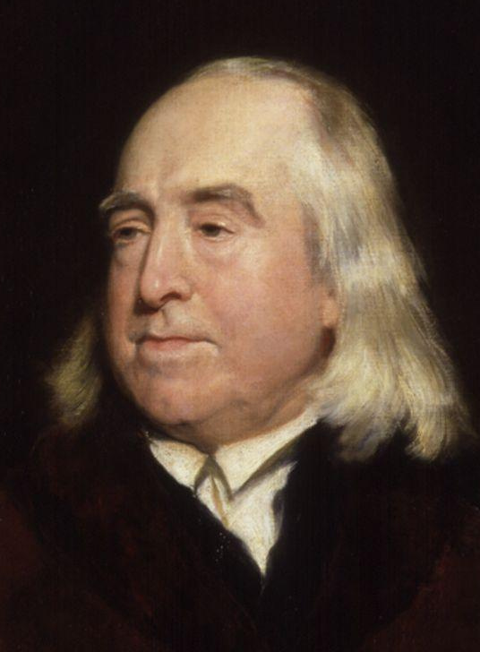
Utilitarismo
Principio de utilidad o interés (herederos de los hedonistas griegos)
“La mayor felicidad posible para el mayor número de personas”
Consecuencialismo: nuestras acciones serán buenas o malas dependiendo de la cantidad de felicidad que éstas nos reporten a nosotros mismos y al resto de la sociedad.

Slide 13
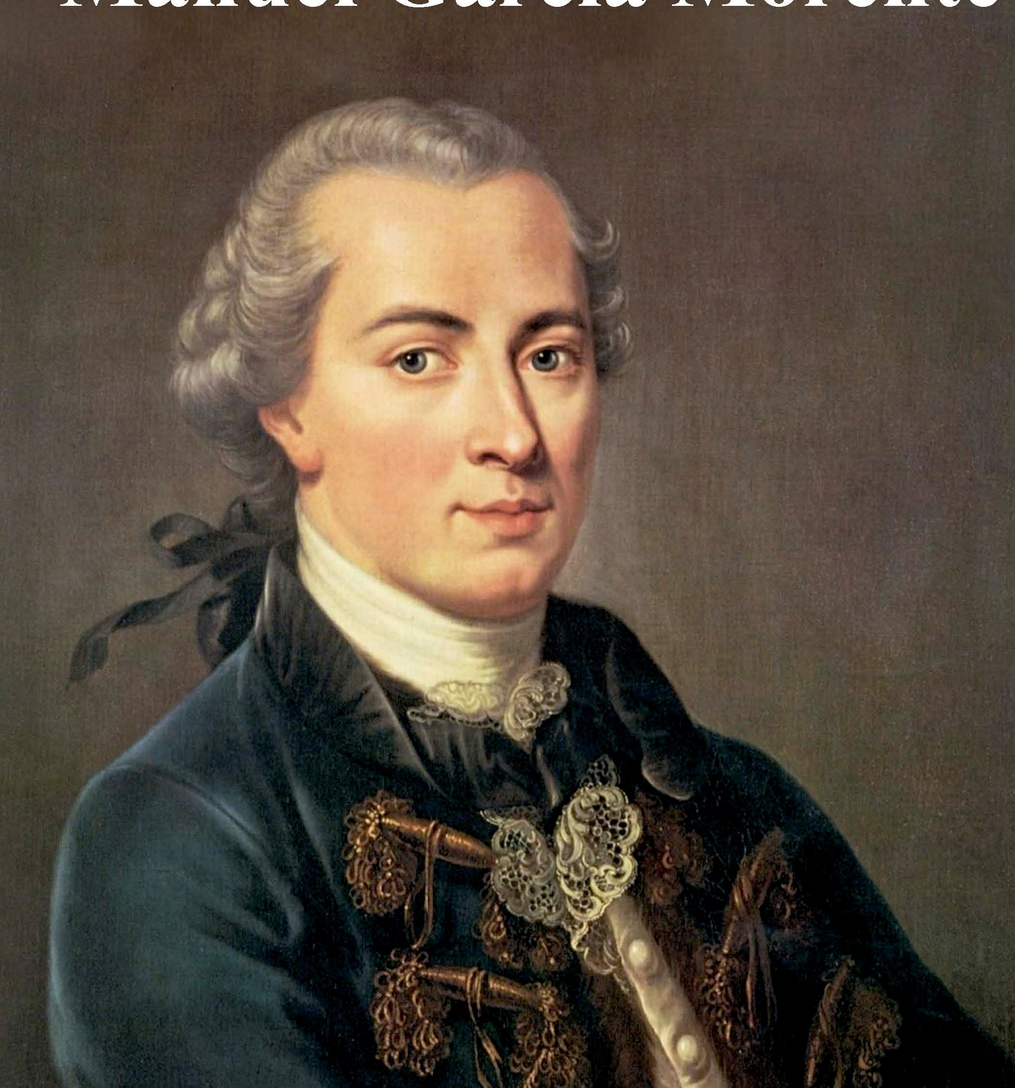
La ética del deber de Immanuel Kant
Para Kant, lo que hace que una acción sea buena o mala no es la conducta en sí sino la intención con la que la realizamos.
Distingue tres tipos de acciones:
a) Contrarias al deber: inmorales
b) Conformes al deber (sin valor moral)
c) Conformes al deber y por respeto al deber (acciones morales)

Slide 14
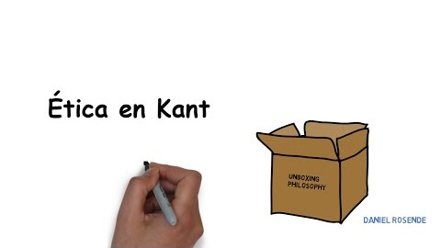
Immanuel Kant
Pincha aquí para ver un vídeo sobre la ética kantiana:
Formulaciones del imperativo categórico:
<<Obra siempre de tal manera que puedas desear que la norma de tu conducta se torne ley universal >>
<<Obra siempre de tal modo que utilices a la humanidad, tanto en tu persona como en la de los demás, siempre como un fin y nunca como un medio>>

Slide 15
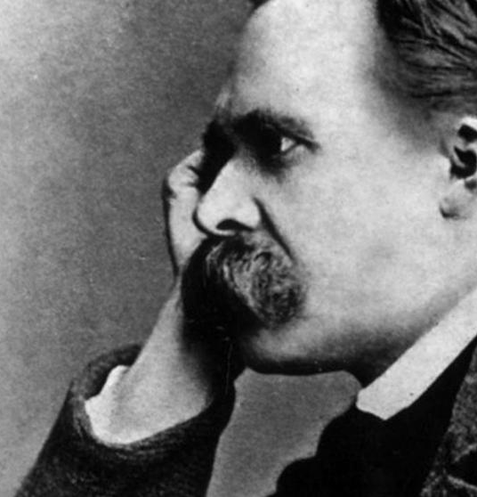
La crítica a la moral: Friedrich Nietzsche
Para Nietzsche existen dos tipos de personas a lo largo de la historia:
a)La moral del señor
b) La moral del esclavo
Se ha producido una transmutación de los valores: la moral del esclavo se defiende como el mejor tipo de moral.

Slide 16
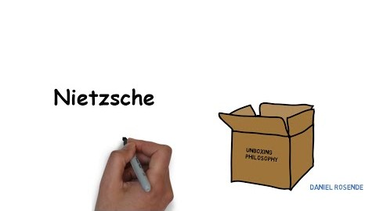
Nietzsche
Pincha aquí para ver un vídeo-resumen de la filosofía de Nietzsche

Slide 17
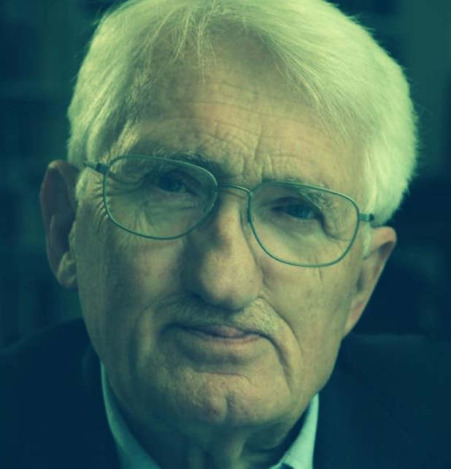
La ética del discurso de Jürgen Habermas
Miembro de la Escuela de Frankfurt
Objetivo de su ética y política: lograr la emancipación de todos los seres humanos.
¿Cómo?: Tomando el diálogo como modelo y estableciendo unas normas con las que toda comunidad esté de acuerdo de manera universal

Slide 18
La ética del discurso de Habermas
¿Cómo establecemos las normas que deben regir la comunidad?
- teniendo en cuenta la situación concreta de la comunidad. No deben tener carácter definitivo
Deben ser Históricamente revisables, expuestas a posteriores procesos dialógicos.
El diálogo debe ser público e inclusivo
Todos los ciudadanos son iguales en ejercicio público de la comunicación (deben tener igual acceso y posibilidad de comunicarse y se debe eliminar la coacción a la hora de expresarse)
Deliberación vs. Debate: El modelo ético-político es el de la deliberación. El objetivo no es que “gane” un punto de vista determinado sino llegar a consensos que puedan ser aceptados de manera universal.

